Slide 1
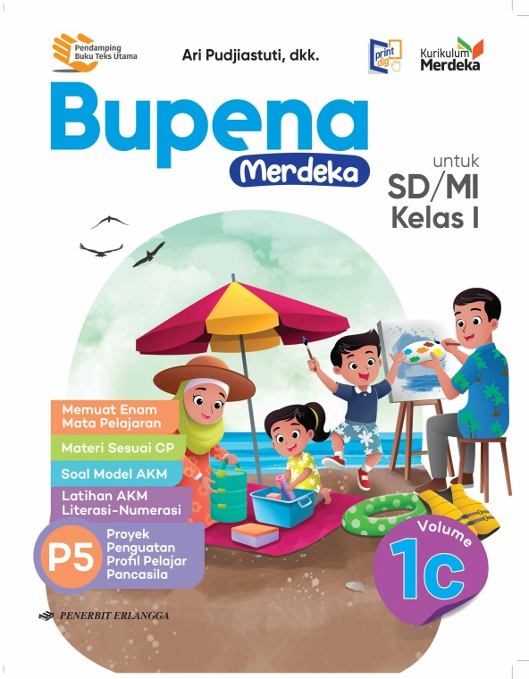
MEDIA MENGAJAR
BUPENA
UNTUK SD/MI KELAS 1
SENI BUDAYA
Notes:
Warna tulisan BUPENA disesuaikan dgn jenjang kelas

Slide 2
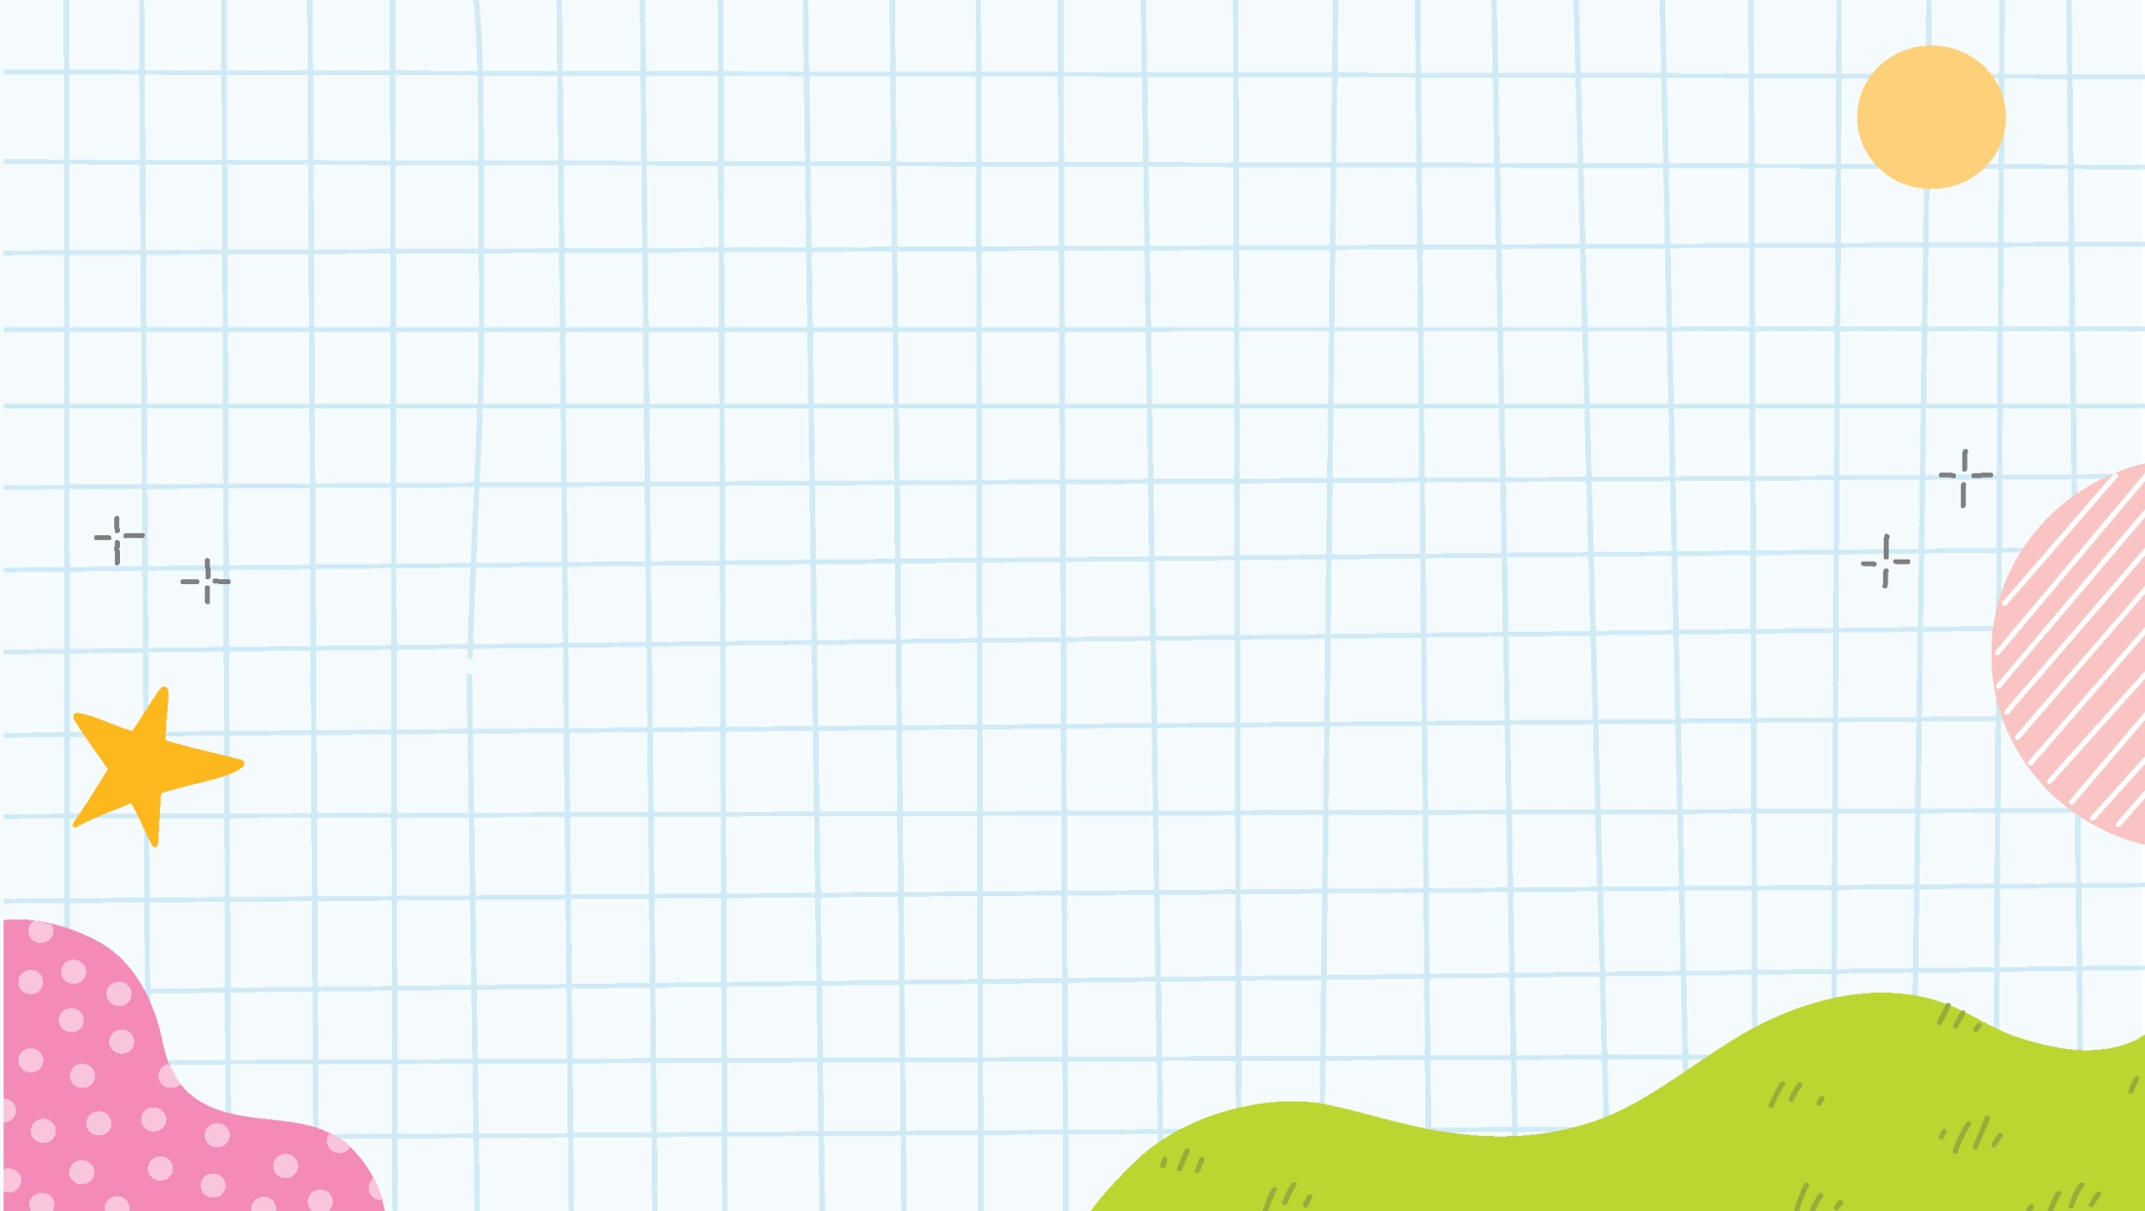
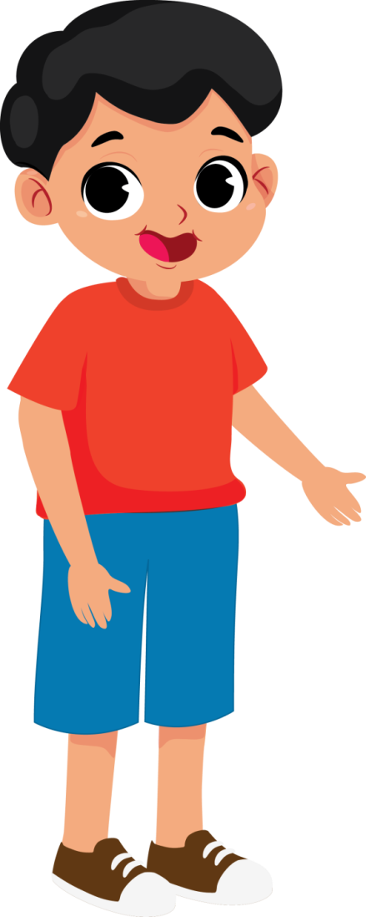
BAB
5
Penggunaan Garis, Bentuk, dan Warna
A. Bentuk Tiga Dimensi Sederhana
Bentuk bangunan merupakan contoh benda tiga dimensi.
Benda tiga dimensi memiliki panjang, lebar, dan tinggi.

Slide 3
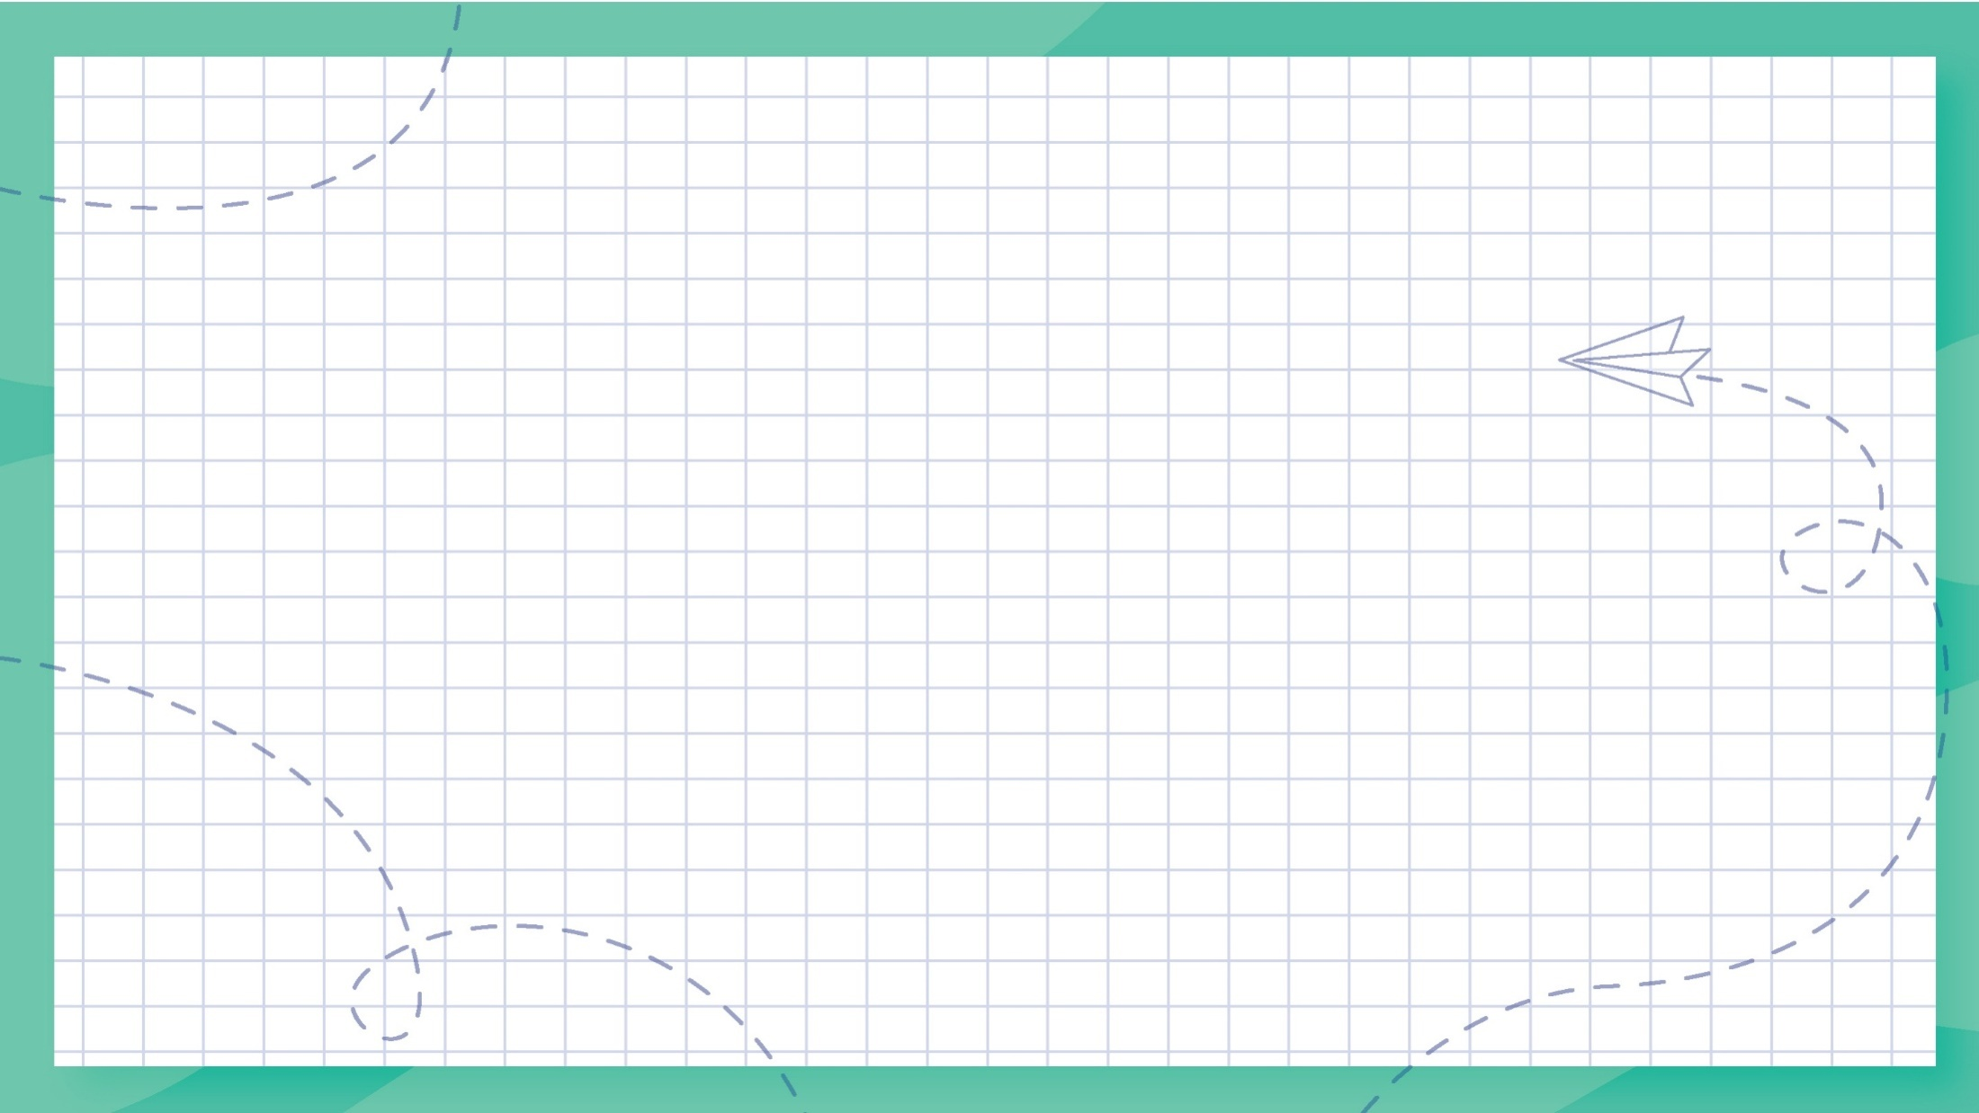
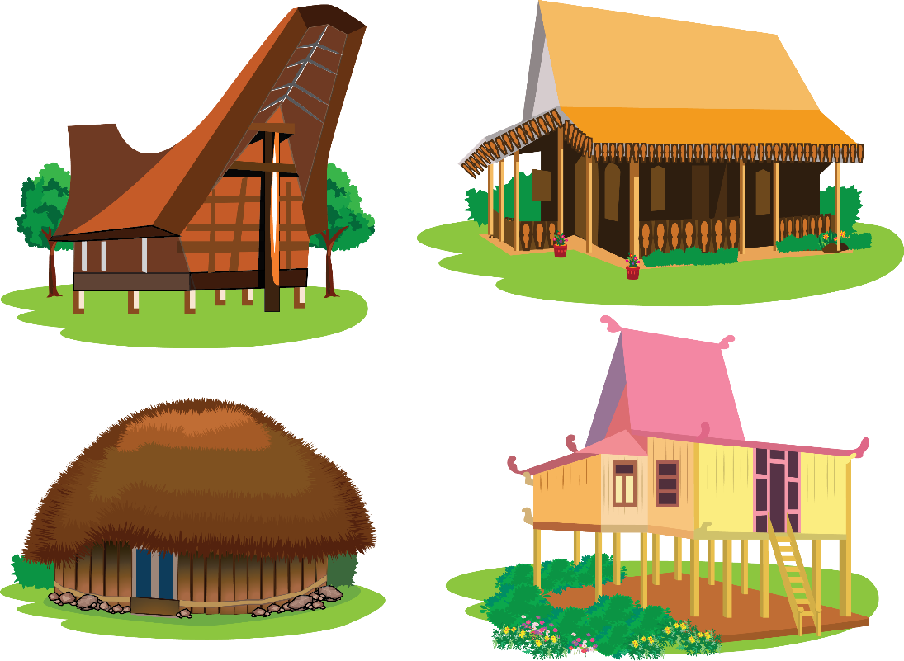
Perhatikan gambar berikut.
Bentuk rumah adat merupakan contoh benda tiga dimensi.

Slide 4
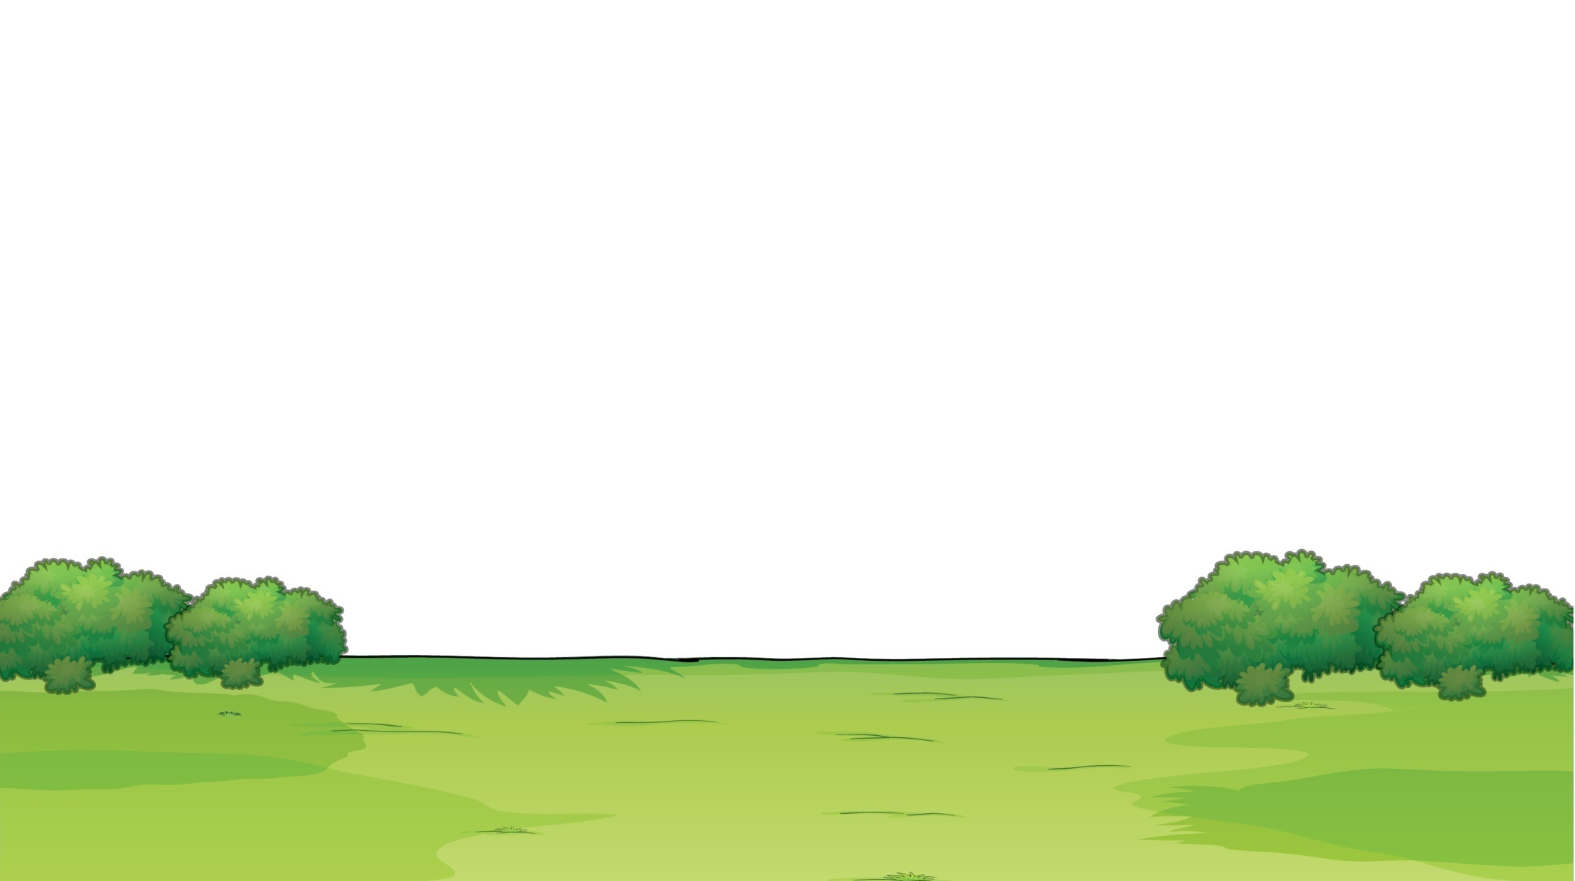
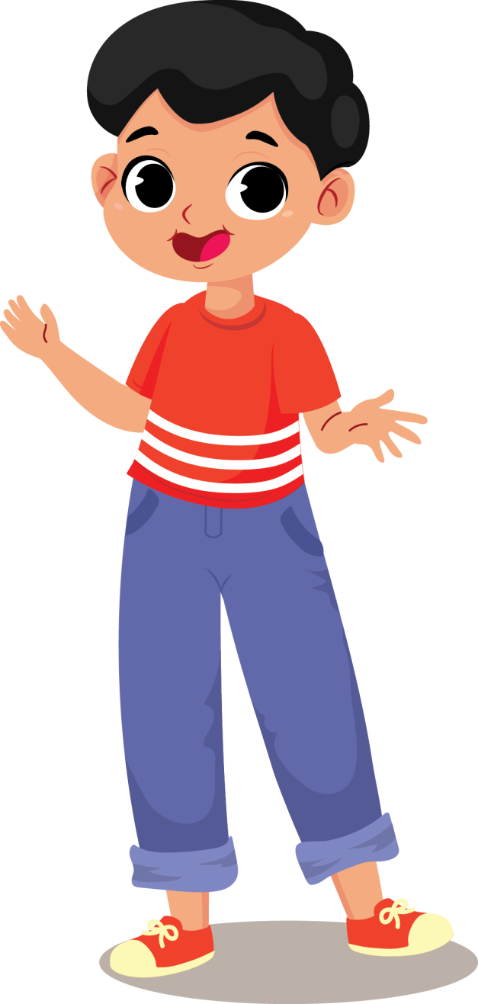
Bentuk bangunan dapat dibuat menggunakan bahan-bahan bekas yang tidak terpakai.

Slide 5
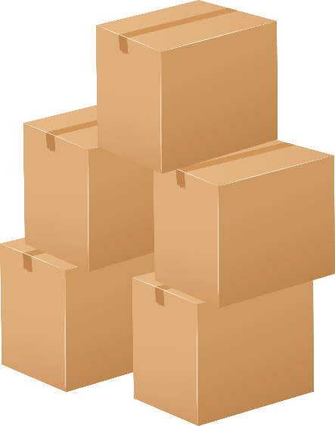
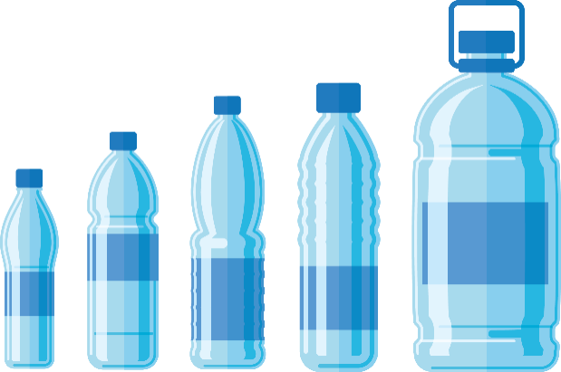
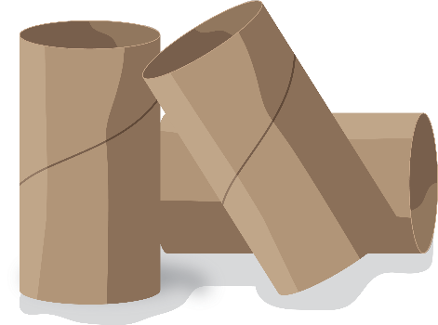
Botol
Kardus
Gulungan tisu

Slide 6
Bahan tersebut dapat digabung dengan cara digunting atau ditempel.

Slide 7
Kardus bekas yang digunting dan ditempel menjadi sebuah rumah.

Slide 8
B. Bentuk Alami dan Bentuk Buatan
Segala bentuk ciptaan Tuhan disebut bentuk alami.
Bentuk buatan contohnya, jembatan, rambu, dan lampu jalan.

Slide 9
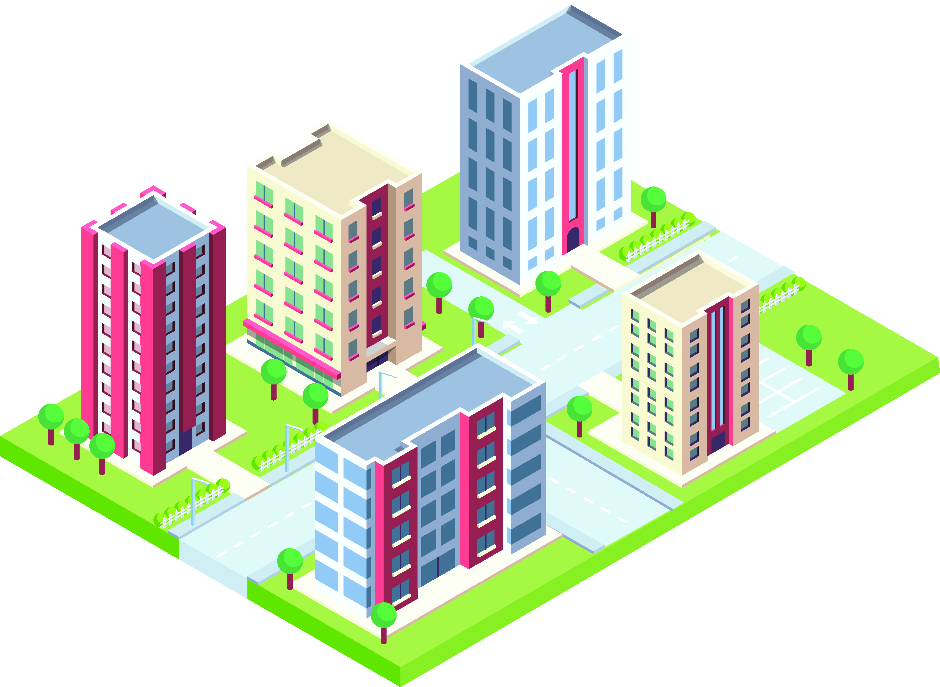
Bangunan juga dirancang dari berbagai bentuk.
Bangunan memiliki ciri dan fungsi berbeda-beda.
Model bagunan dapat digabungkan menjadi model kota seperti gambar di samping.

Slide 10
C. Penggunaan Garis
Garis memiliki banyak bentuk.
Perhatikan macam-macam garis berikut.
Garis lurus
Garis horizontal
Garis vertikal
Garis diagonal

Slide 11
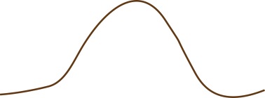
Garis lengkung
Garis gelombang
Garis busur
Garis kurva
Garis zig-zag

Slide 12
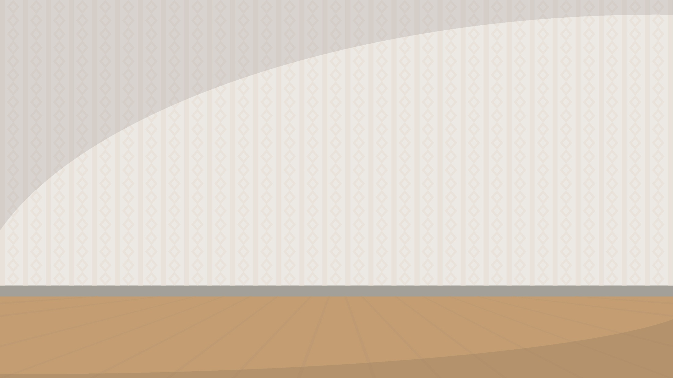
Garis dapat dibentuk untuk menggambar bangun datar.
Oval
Segi empat
Segitiga
Lingkaran

Slide 13
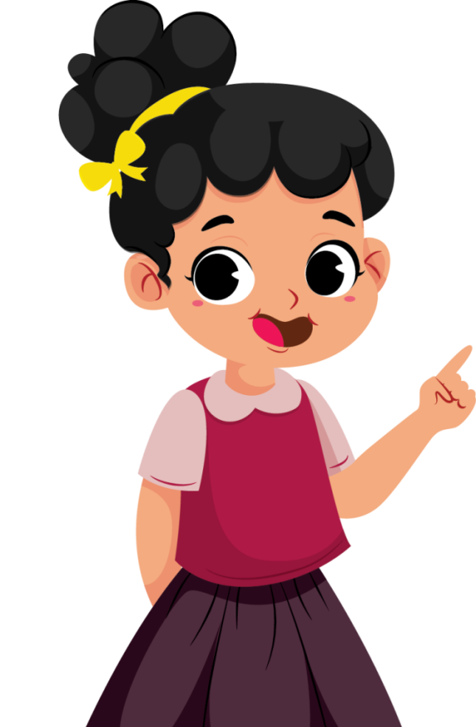
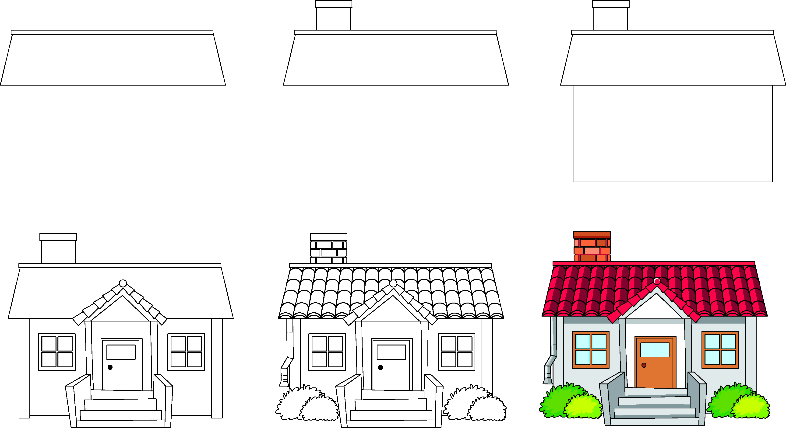
Perhatikan langkah-langkah menggambar bangunan berikut.
Bentuk rumah

Slide 14
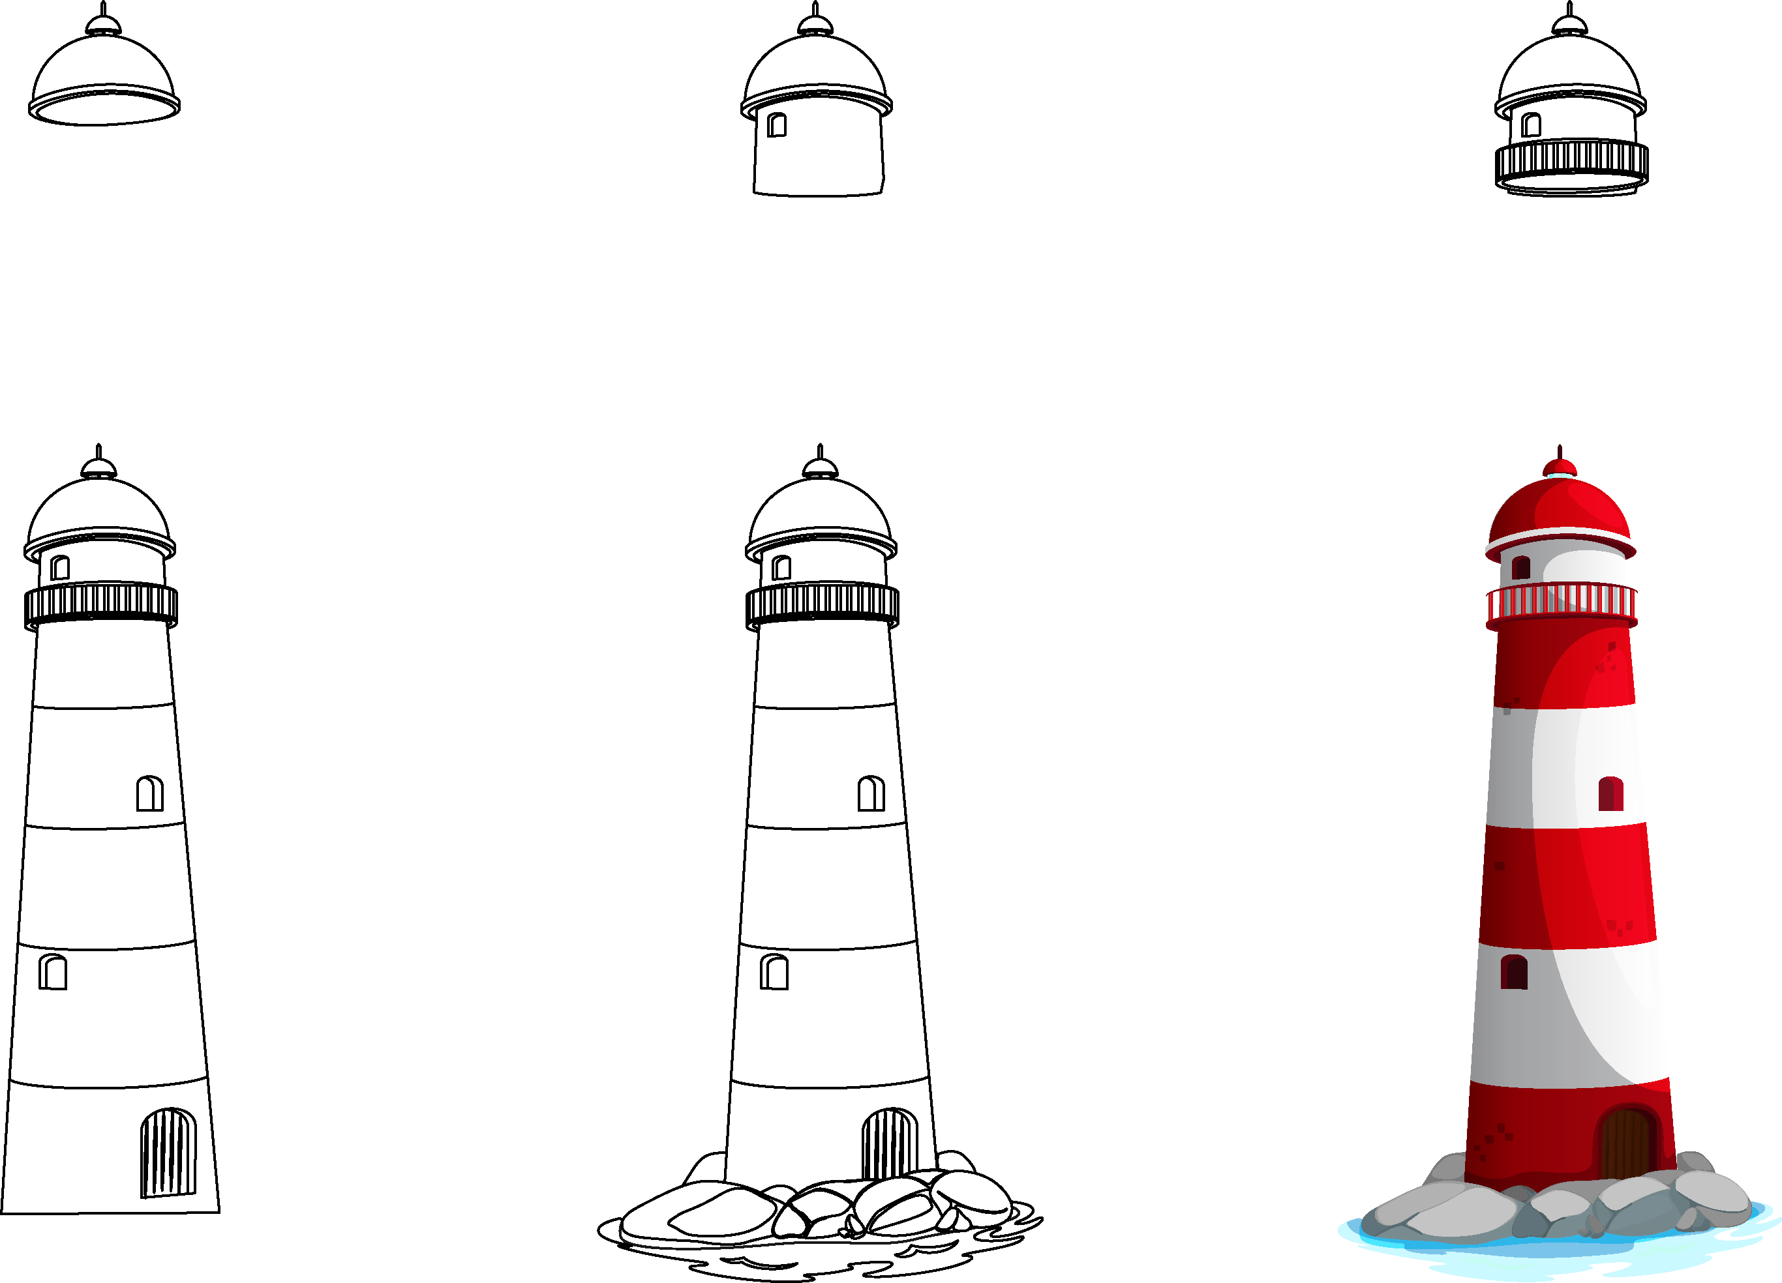
Perhatikan langkah-langkah menggambar bangunan berikut.
Bentuk menara

Slide 15
Garis juga dapat dibentuk untuk menggambar bentuk wajah.
Alis
Mata
Hidung
Mulut
Telinga

Slide 16
Bentuk wajah berbeda-beda.
Ada bulat, oval, menyerupai persegi, atau bentuk hati.
Oval
Persegi
Bentuk hati
Bulat
Segitiga

Slide 17
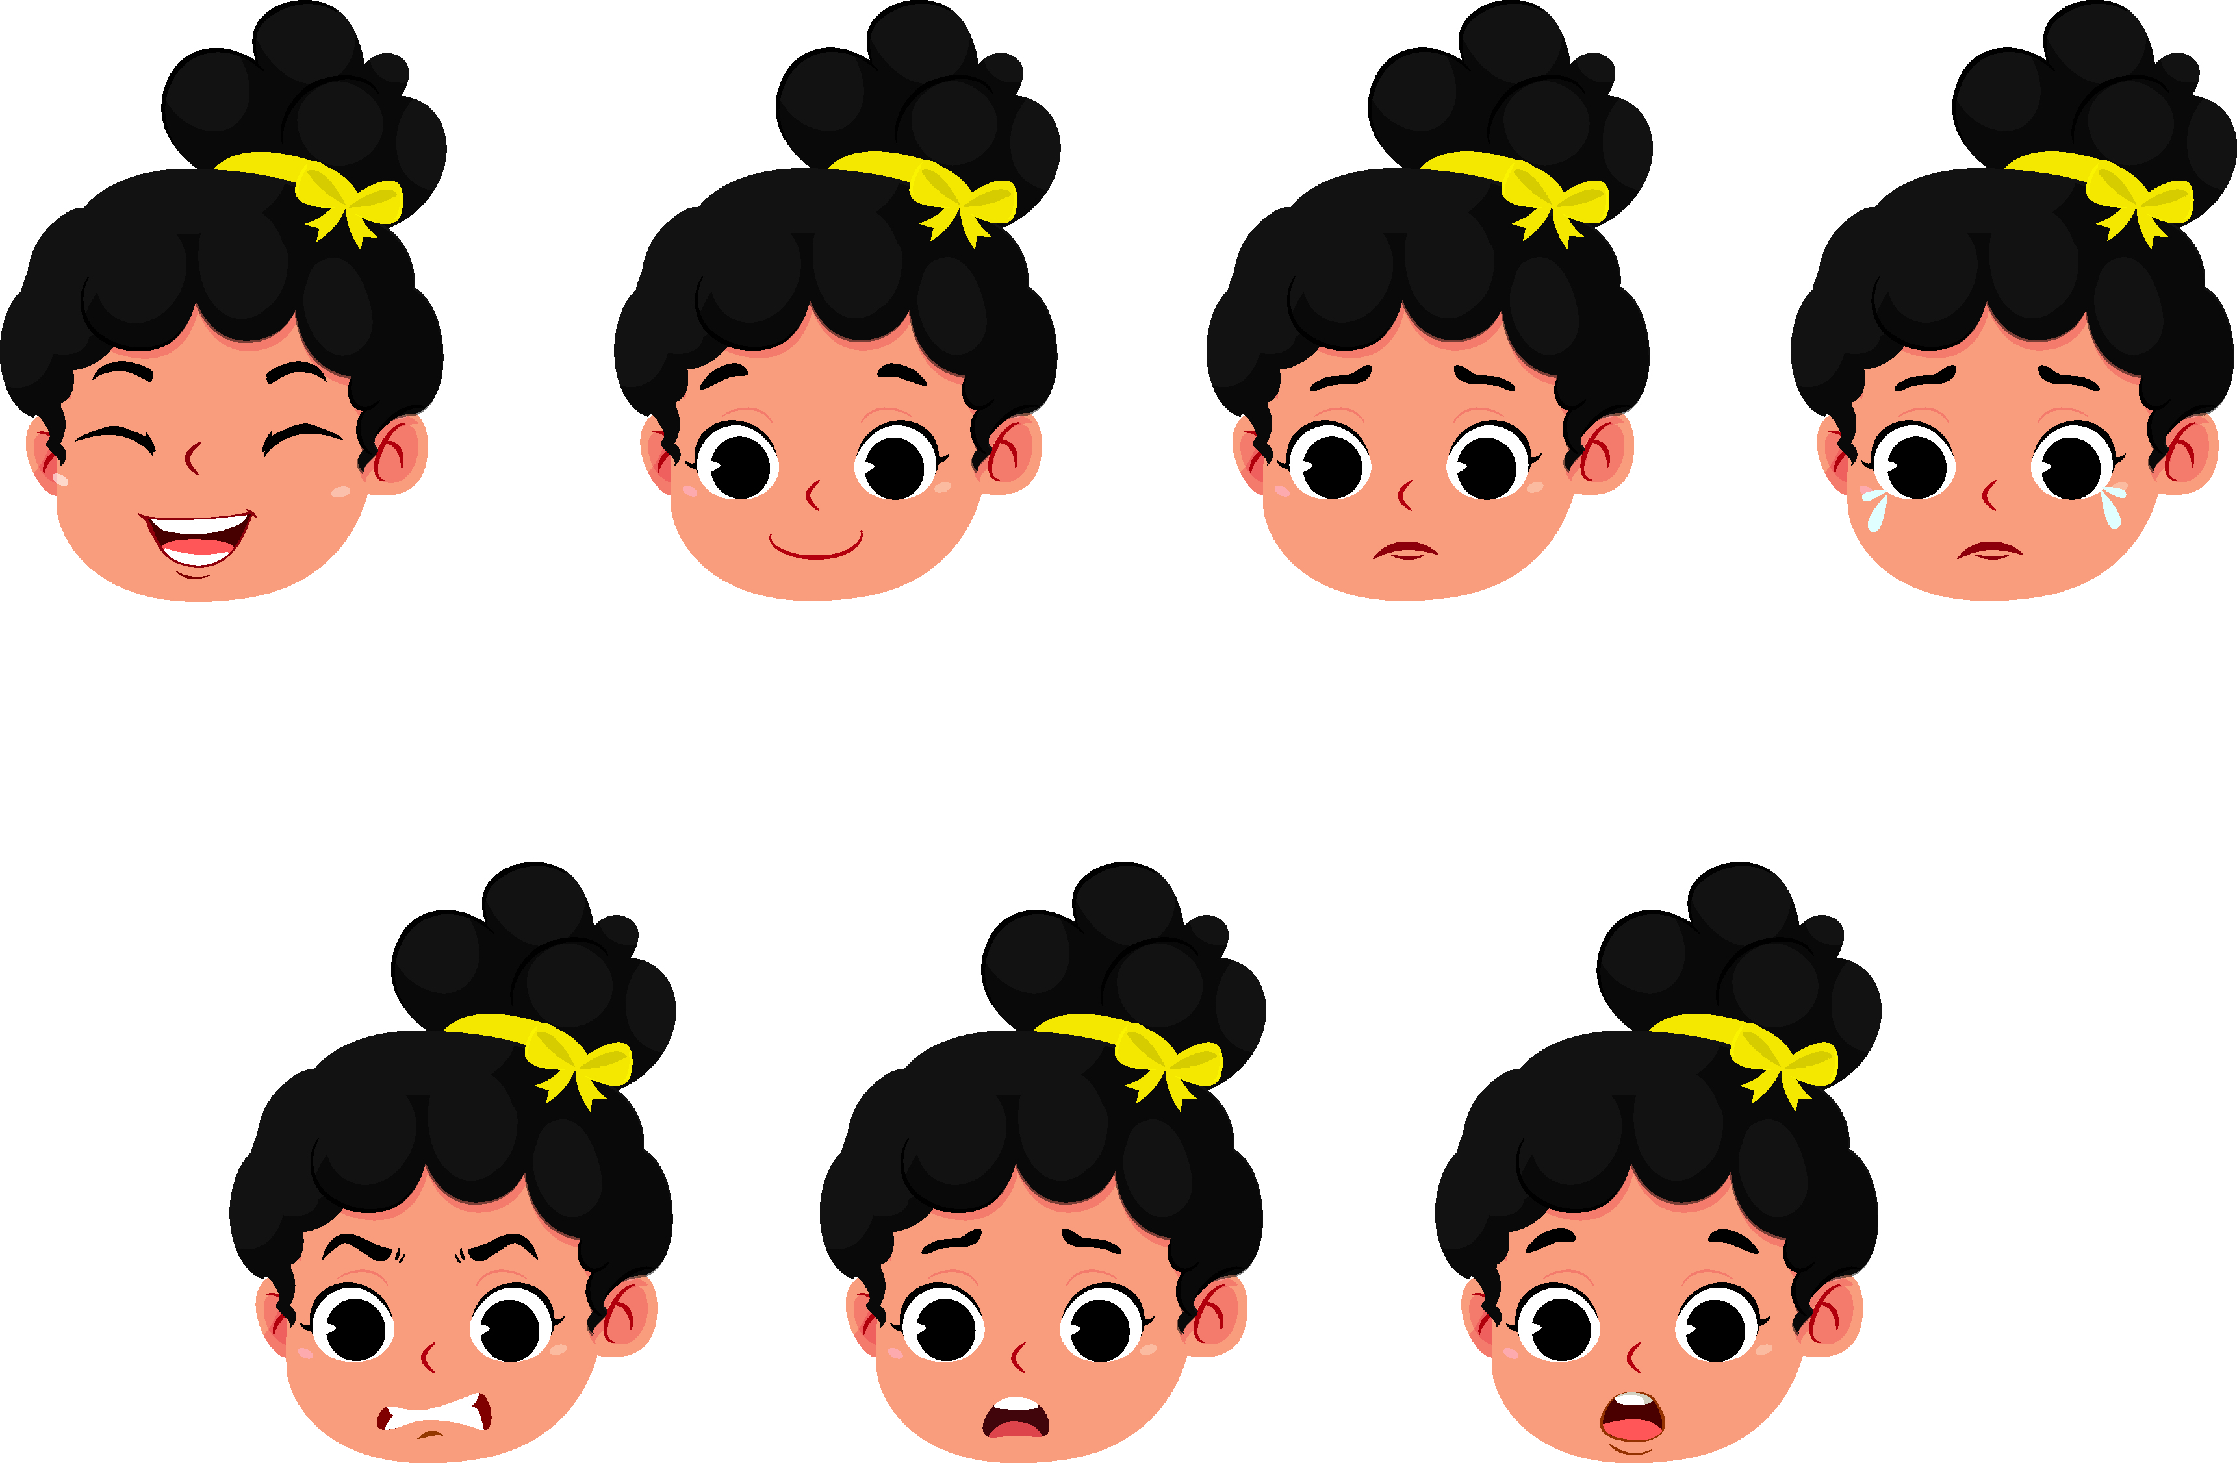
Selain wajah, ekspresi juga berbeda-beda.
Ekspresi wajah dapat digambar mengunakan garis.
Tertawa
Senyum
Sedih
Menangis
Marah
Bingung
Kaget

Slide 18
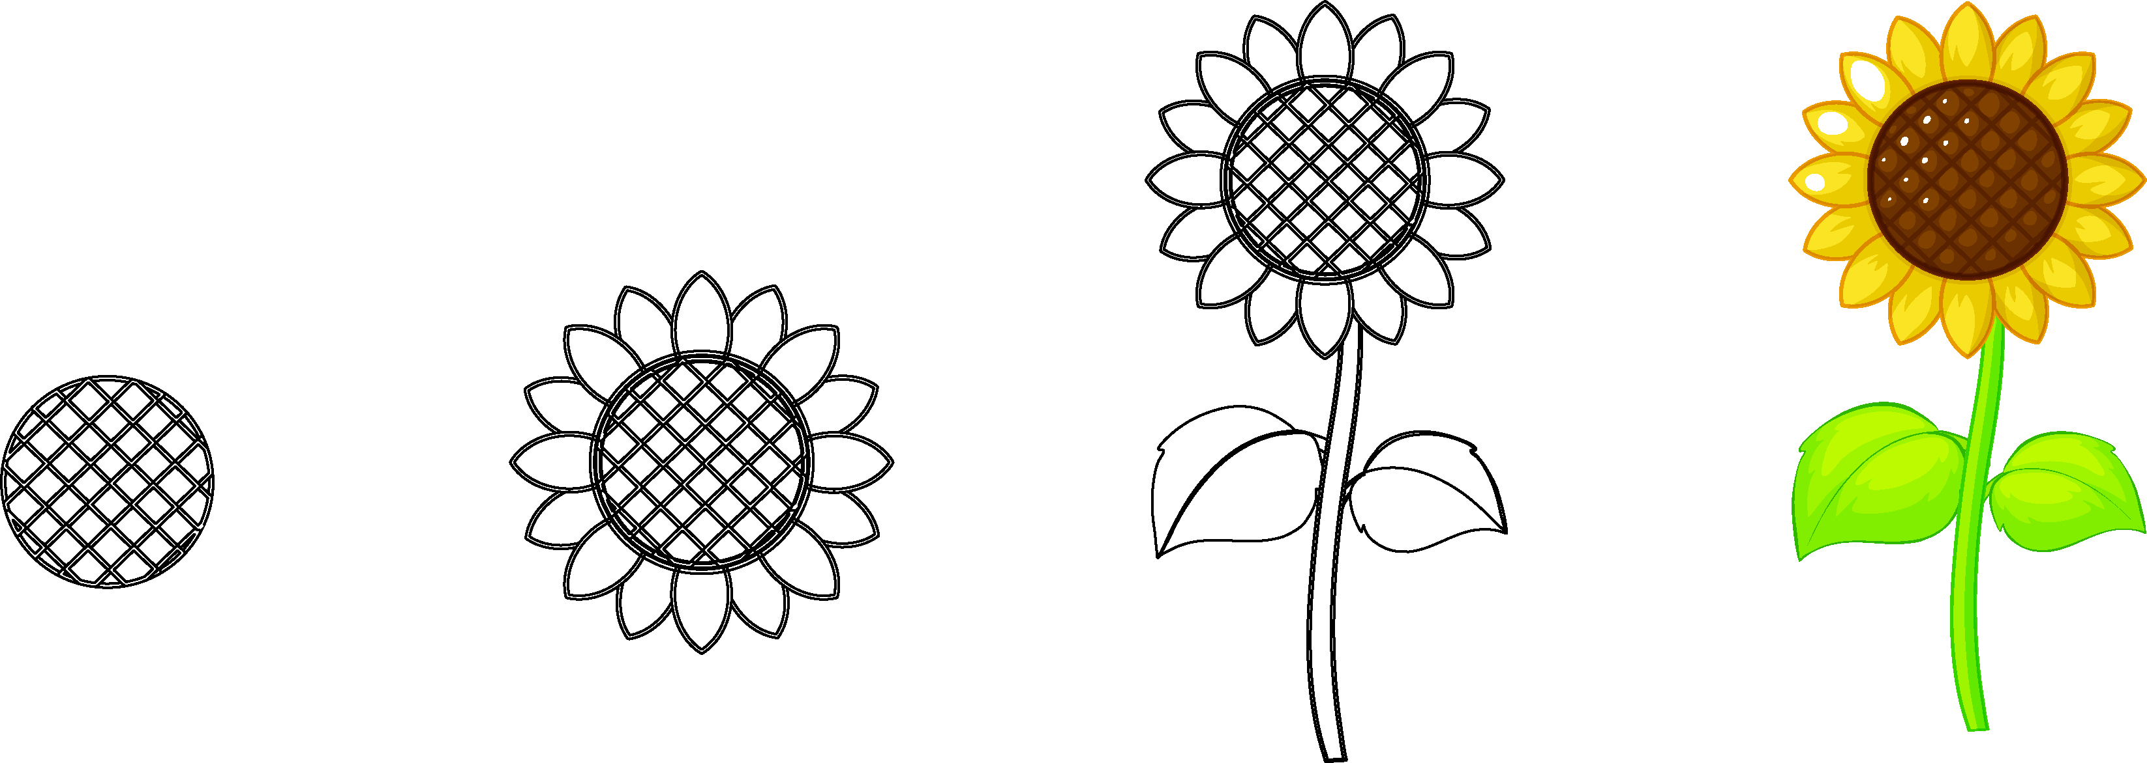
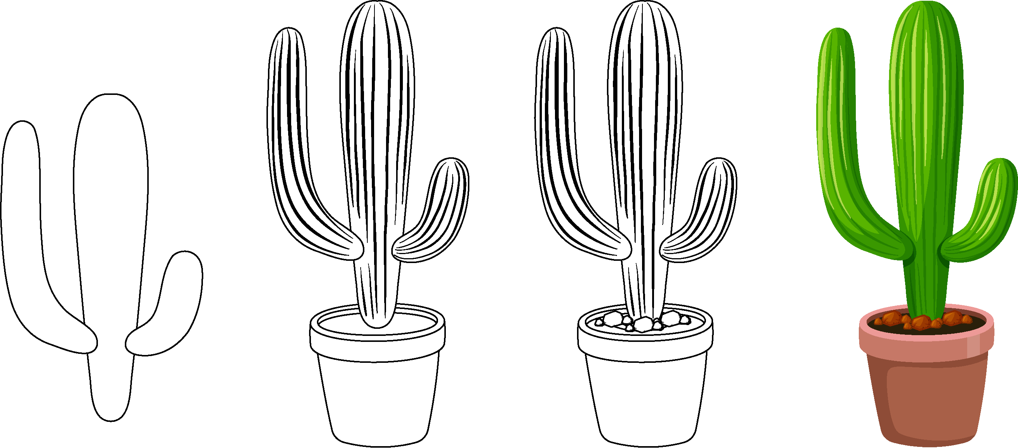
Garis dapat digunakan untuk menggambar hewan atau tumbuhan.
Bunga matahari
Kaktus

Slide 19
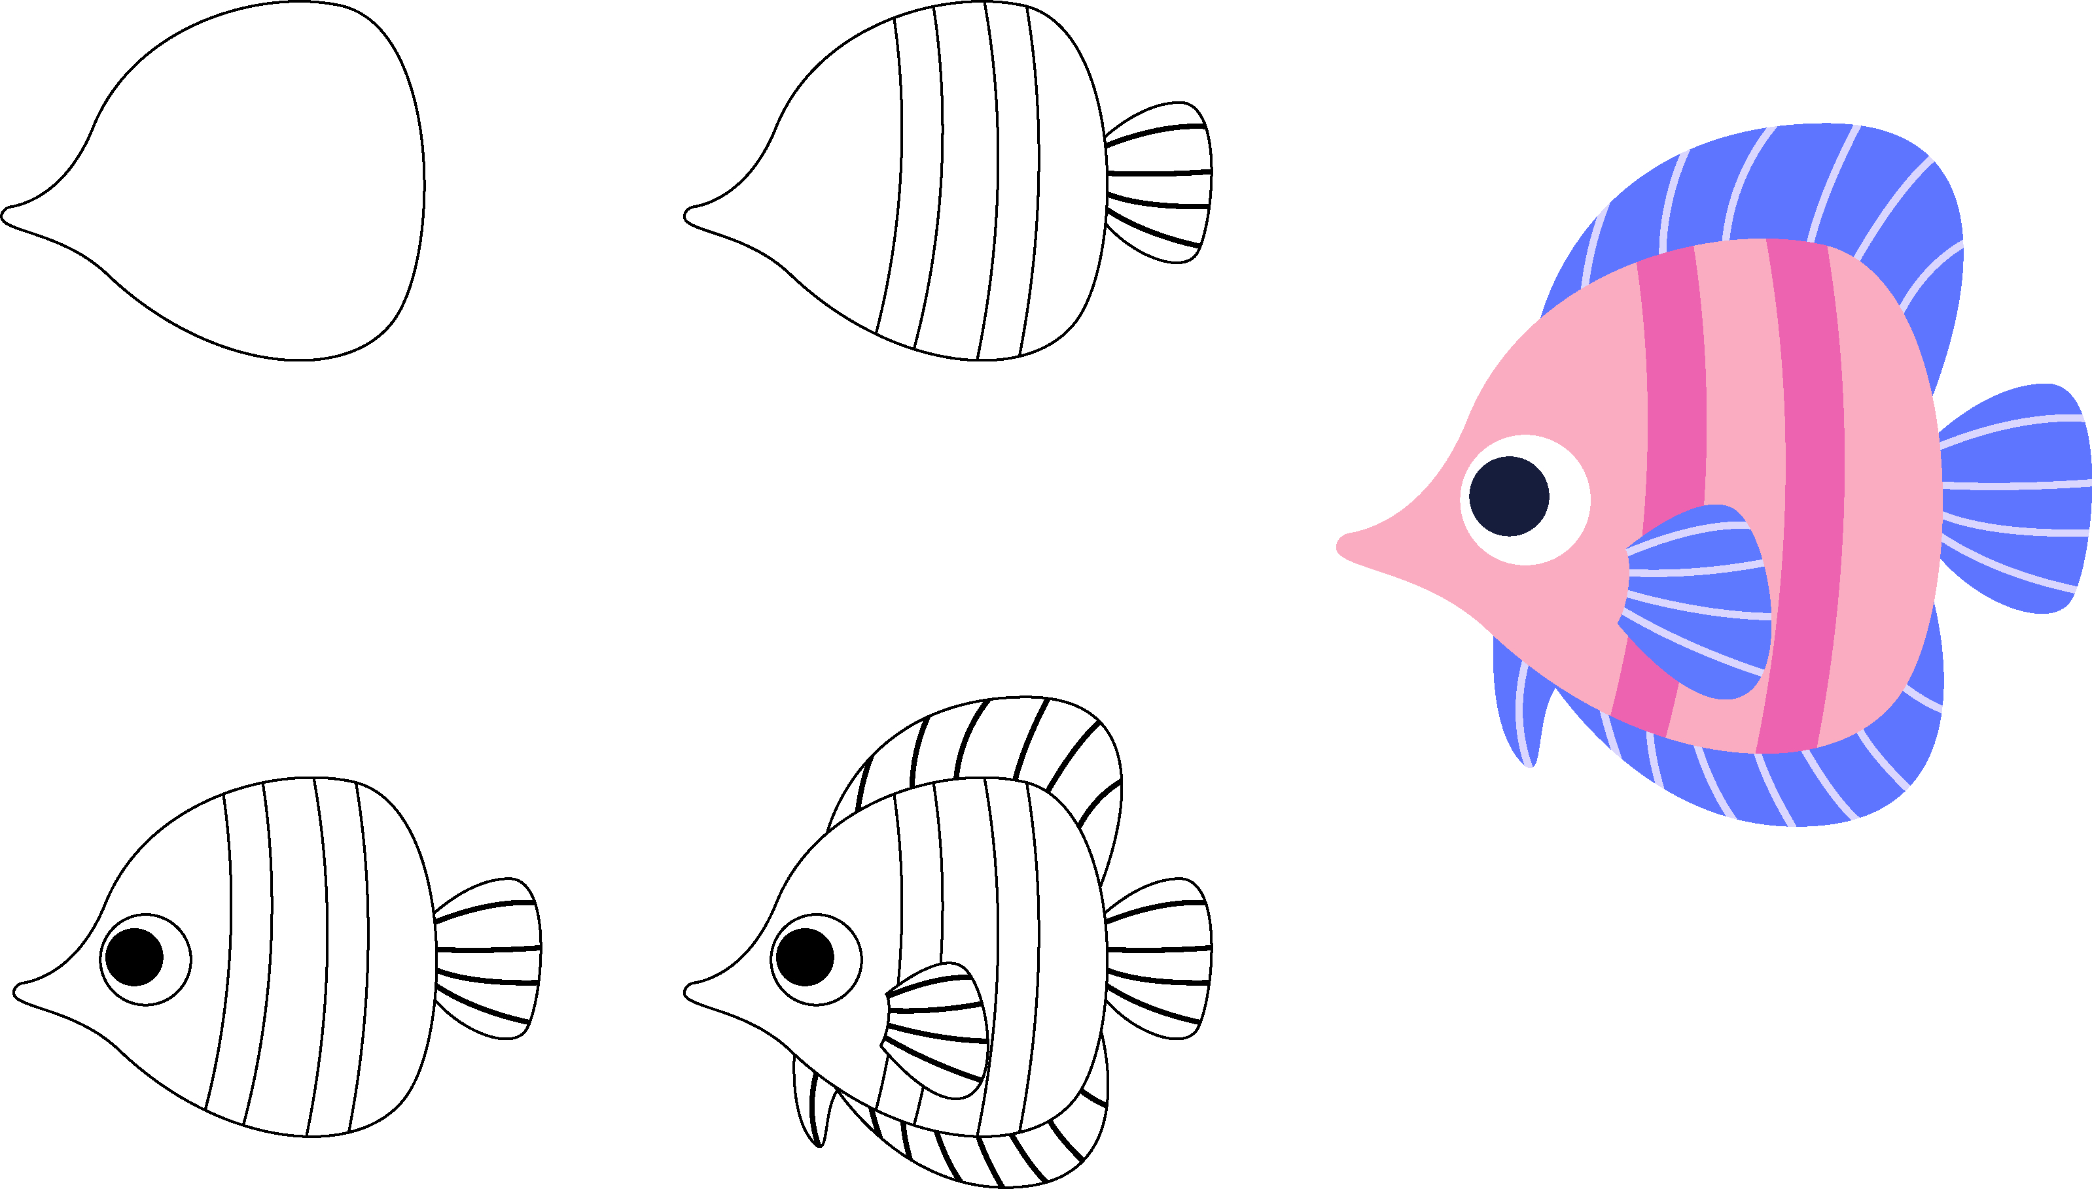
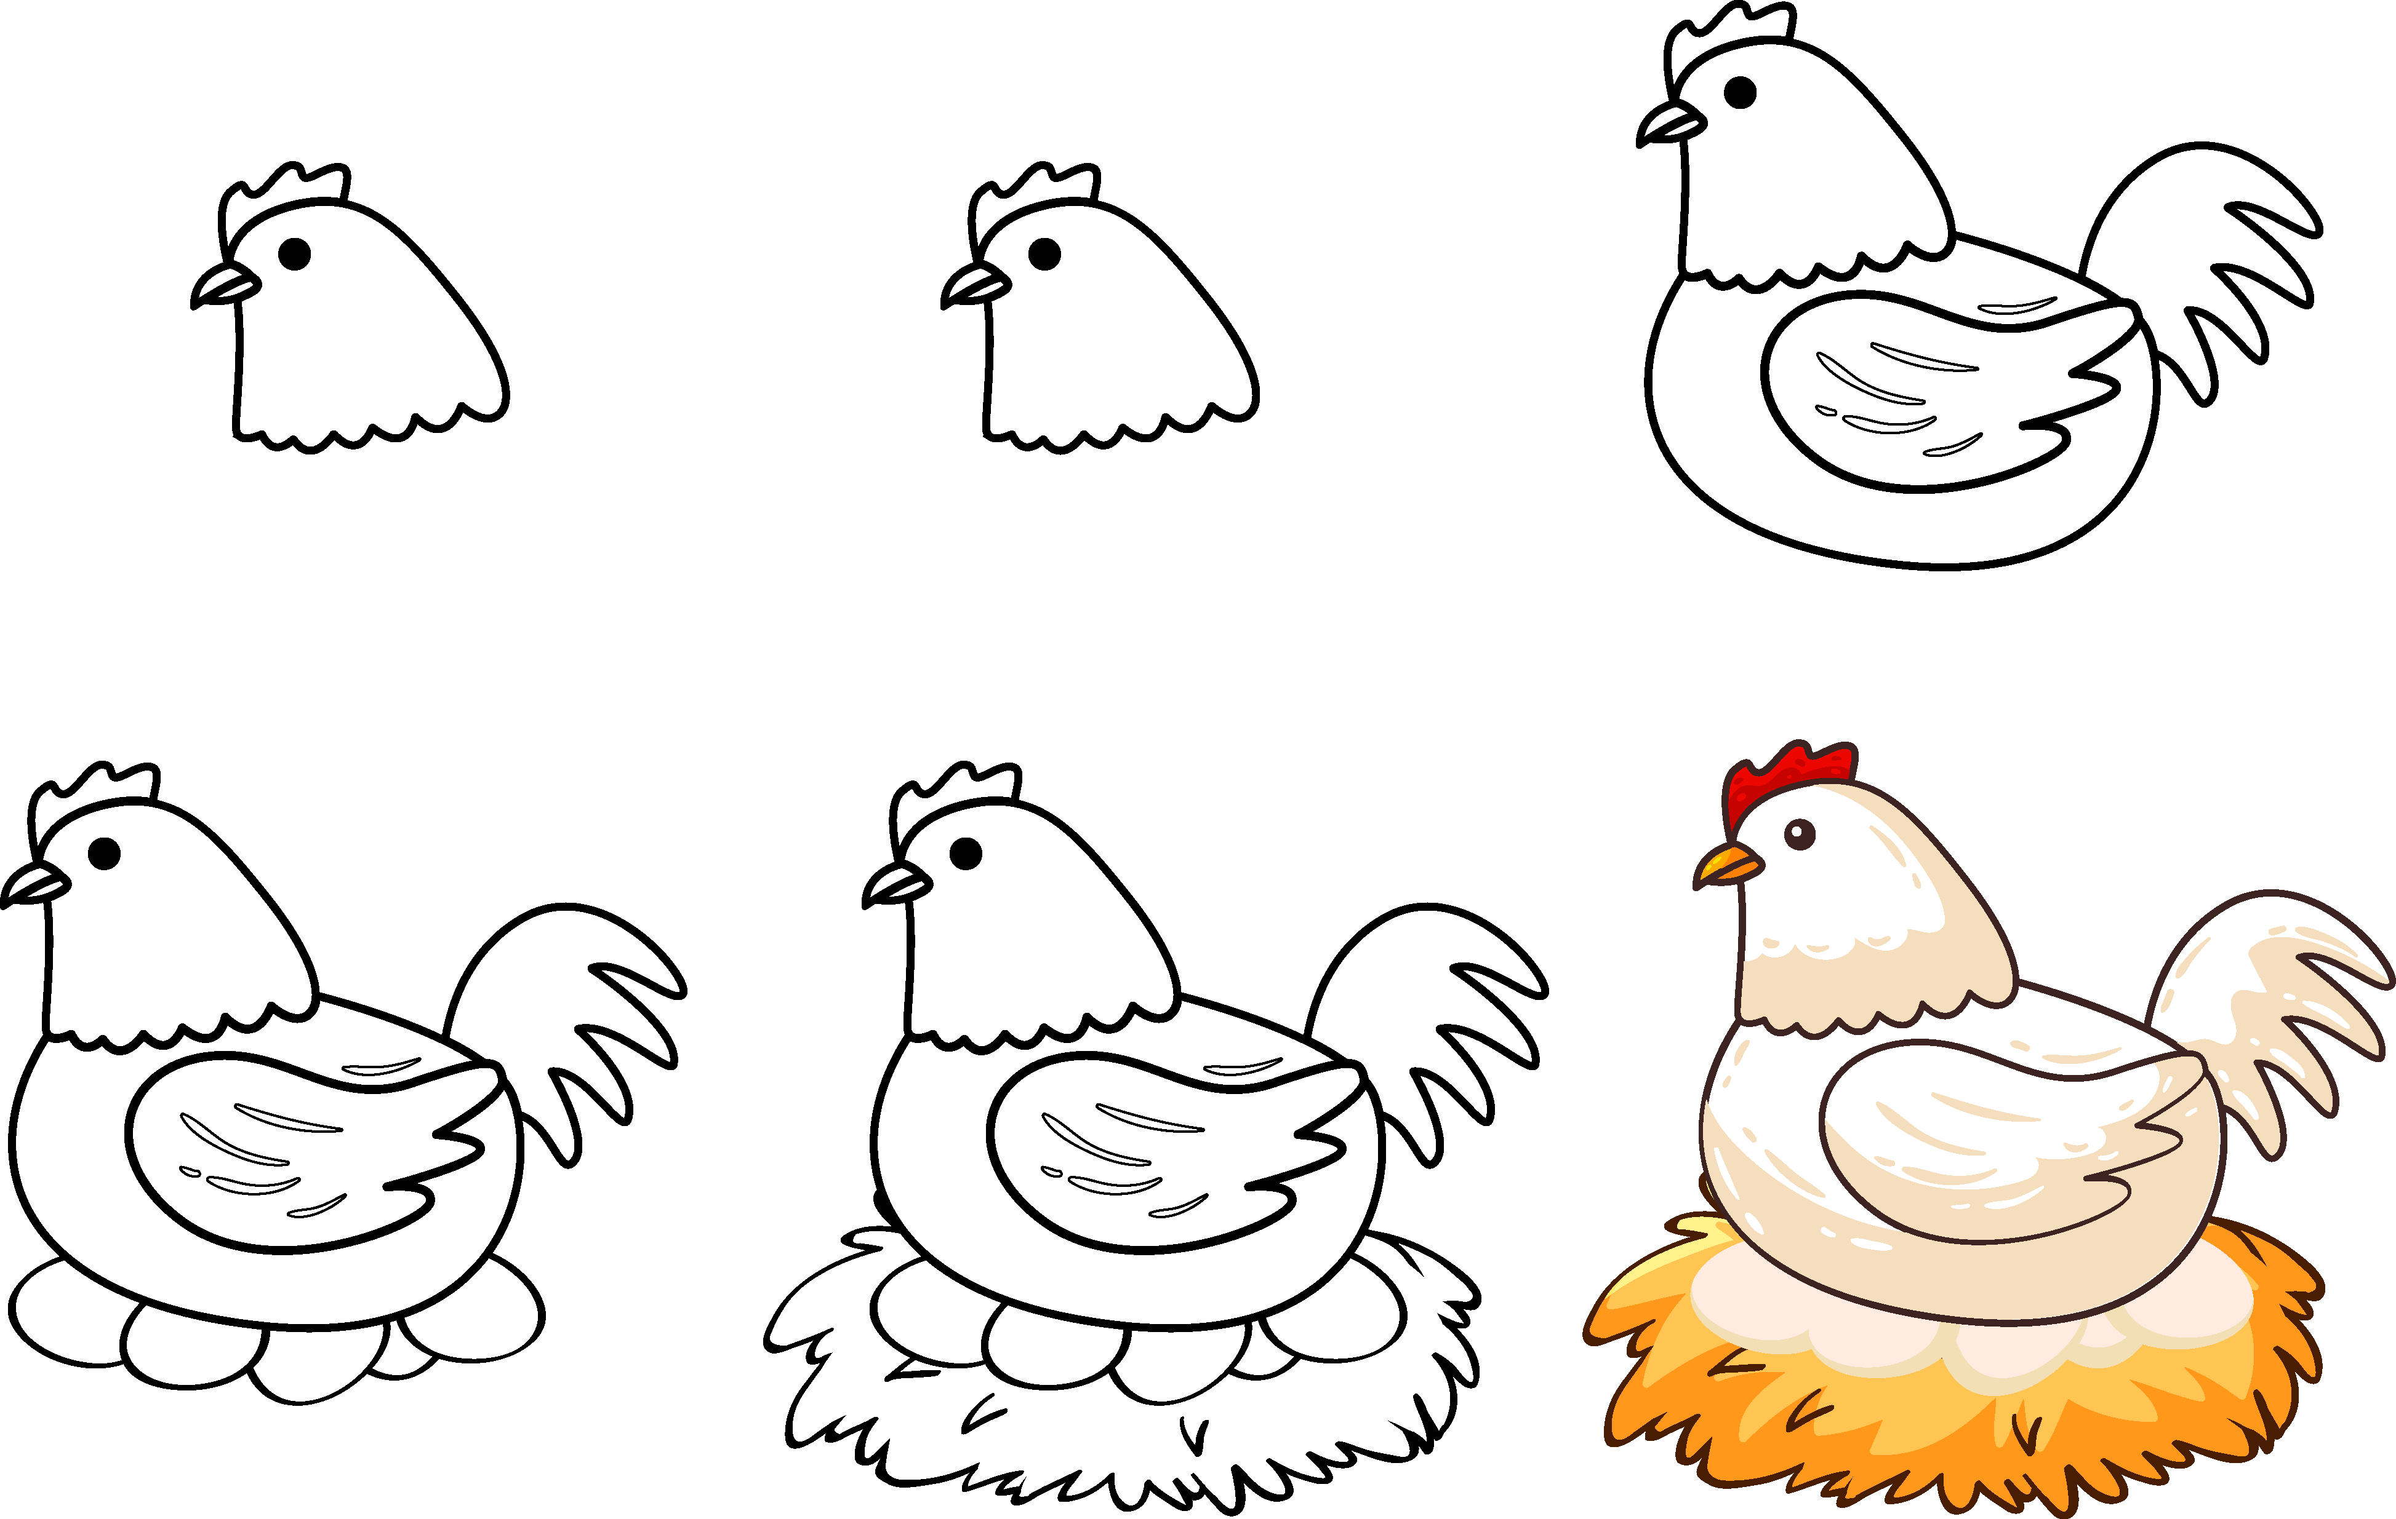
Berikut contoh gambar hewan.
Ikan
Ayam

Slide 20
D. Permukaan Benda
Permukaan benda bermacam-macam.
Ada permukaan benda yang kasar dan halus.

Slide 21
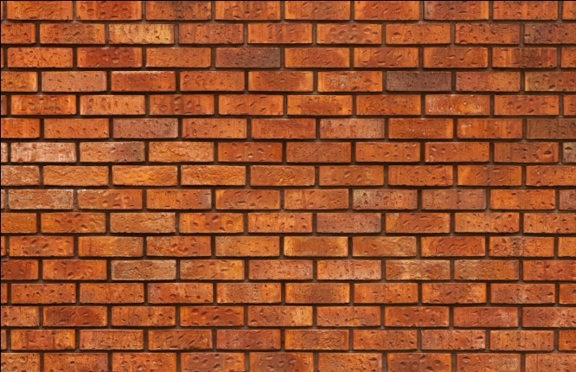
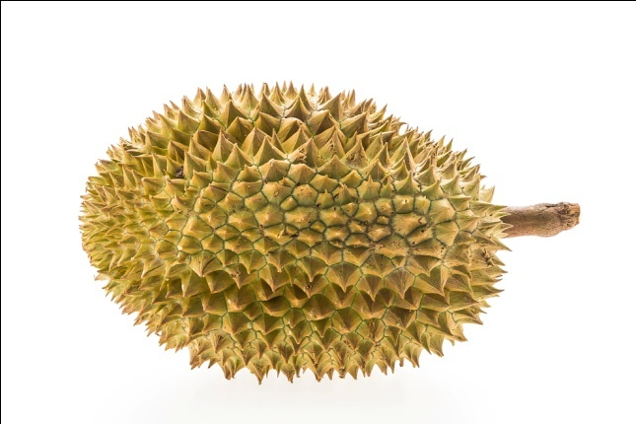
Berikut contoh benda dengan permukaan kasar.
Dinding bata
Durian

Slide 22
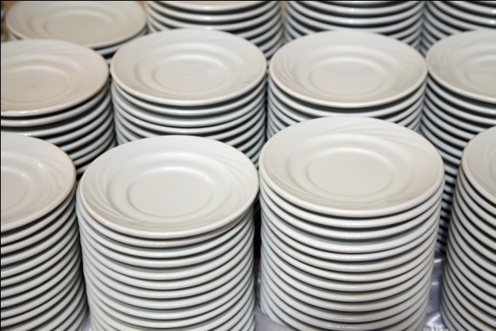
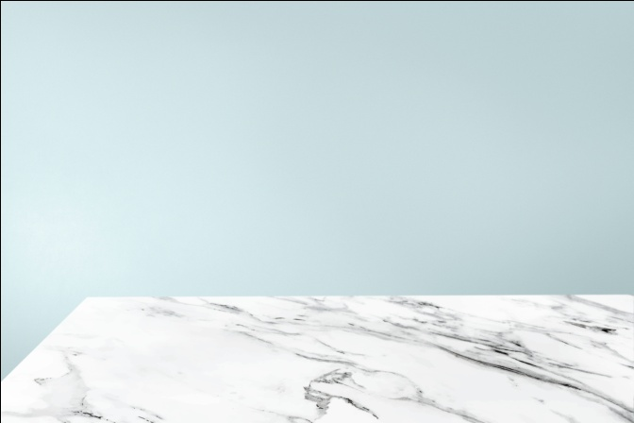
Berikut contoh benda dengan permukaan halus.
Piring
Lantai marmer

Slide 23
E. Jenis-Jenis Warna
Ada berbagai jenis warna.
Ada warna dasar.
Ada warna campuran.

Slide 24
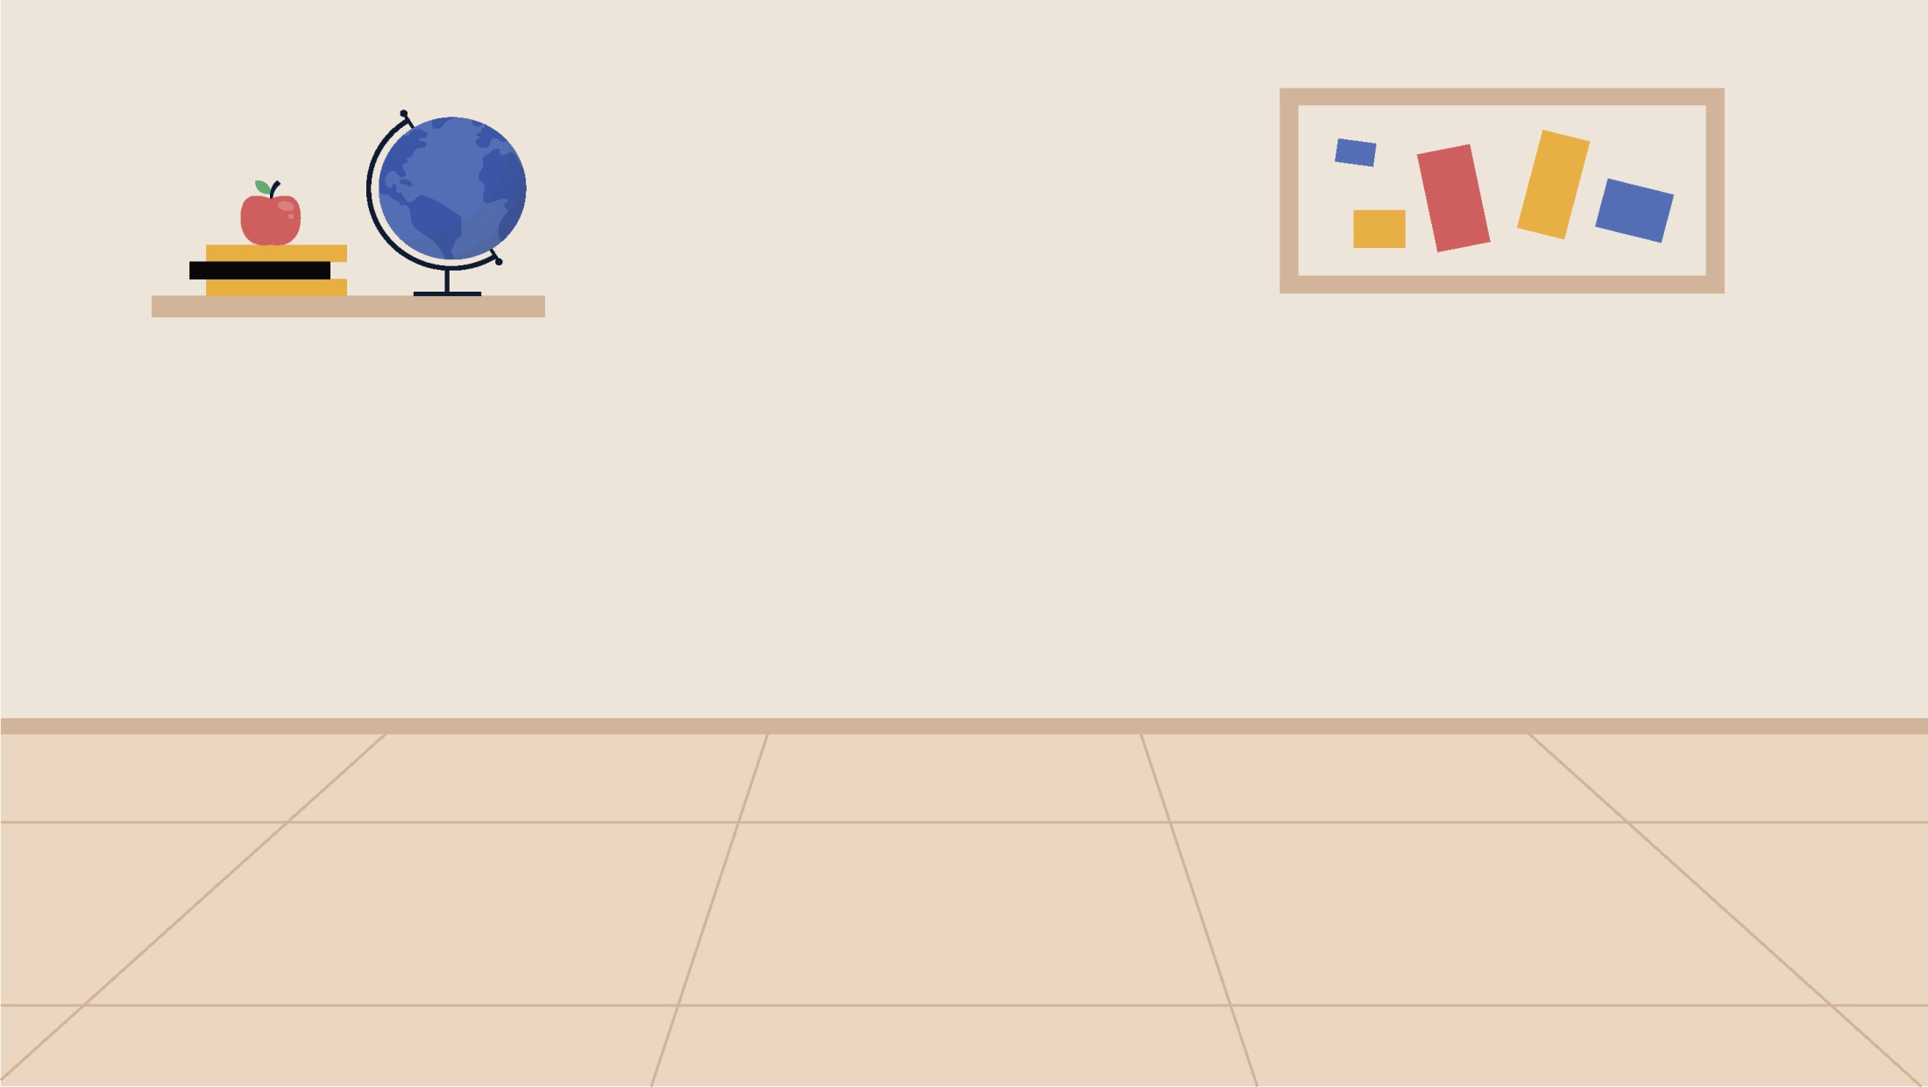
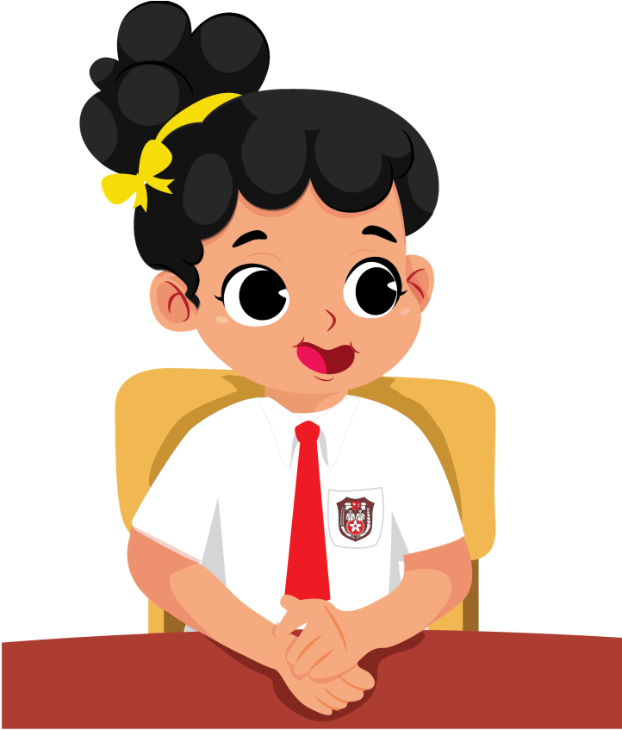
Warna dasar tidak dibuat dari warna lain.
Warna dasar disebut juga warna primer.
Warna dasar, yaitu merah, kuning, dan biru.

Slide 25
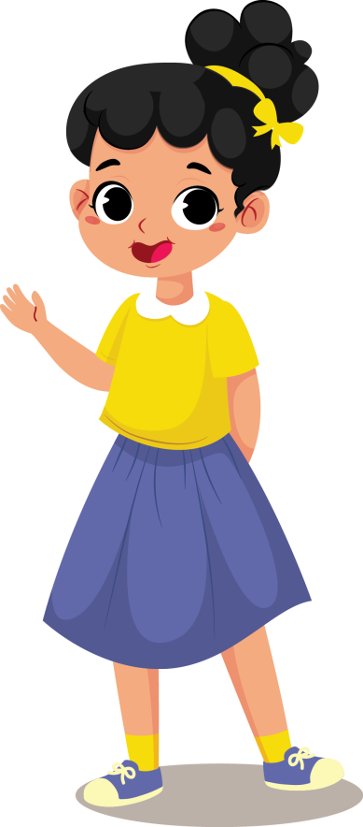
Berikut contoh warna dasar.
Merah
Kuning
Biru

Slide 26
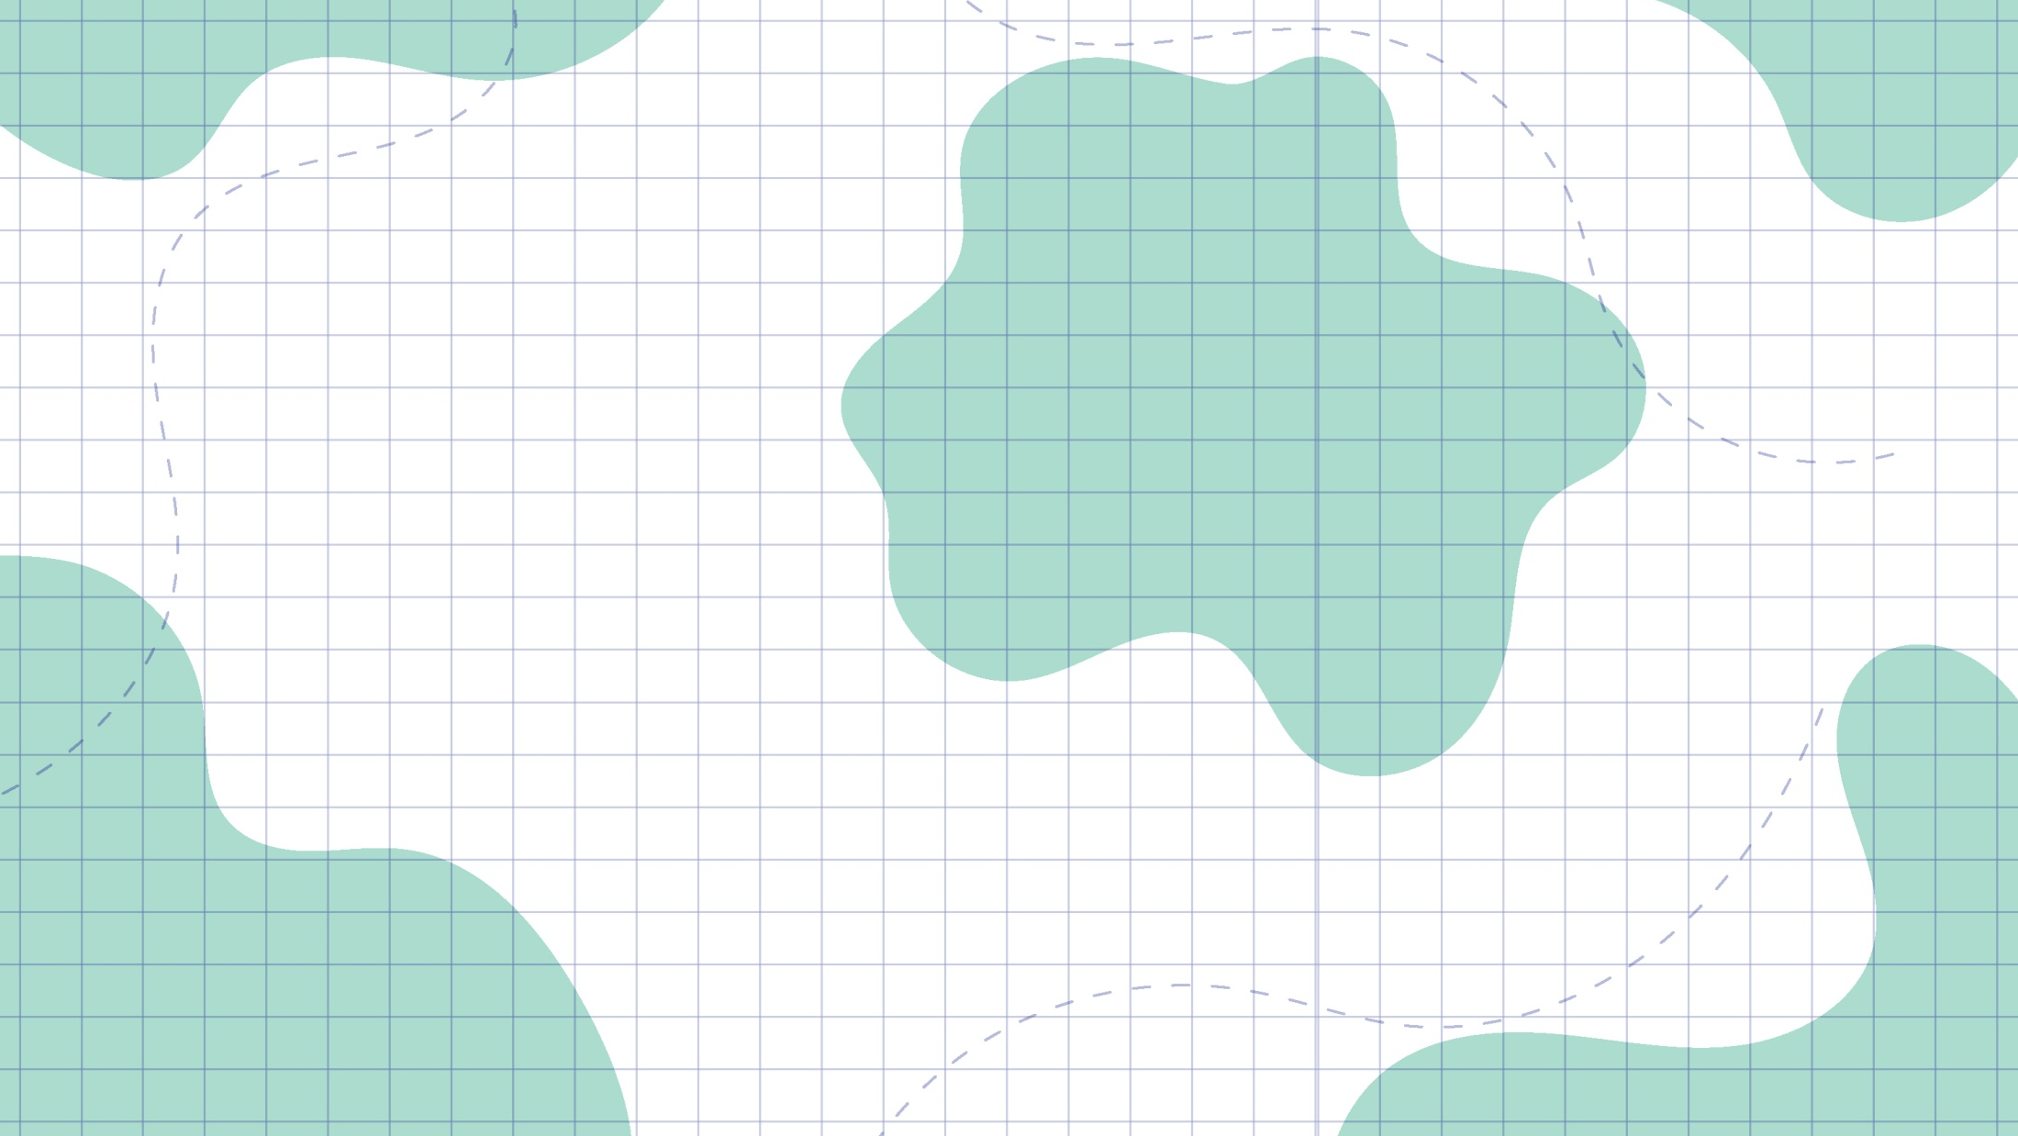
Warna campuran dibuat dari warna dasar.
Warna campuran disebut juga warna sekunder.
Contohnya, warna hijau, oranye, dan ungu.

Slide 27
Perhatikan gambar berikut.
Merah
Kuning
Oranye
Kuning
Biru
Hijau

Slide 28
BAB
6
Menyanyi sesuai Irama
A. Tinggi Rendah Nada dalam Lagu
1. Jenis-Jenis Nada
Bunyi yang dikeluarkan disebut suara.
Ada suara tinggi.
Ada juga suara rendah.

Slide 29
Tinggi rendah suara saat bernyanyi disebut nada.
Tingkatan nada disebut tangga nada.

Slide 30
Do’
Si
1’
La
7
Sol
6
Fa
5
Mi
4
Re
3
Do
2
1

Slide 31
Nada-nada dapat dirangkai menjadi sebuah melodi.
Melodi diatur dengan pola irama tertentu.
Pola irama adalah susunan bunyi berulang-ulang dan teratur dalam lagu.

Slide 32
2. Jenis-Jenis Alat Musik
Ada berbagai jenis alat musik.
Ada alat musik ritmis.
Ada juga alat musik melodis.
Alat musik ritmis adalah alat musik yang tidak memiliki nada.
Alat musik melodis adalah alat musik yang memiliki nada.

Slide 33
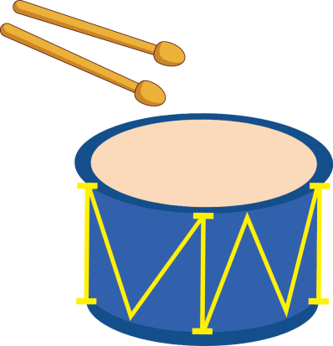
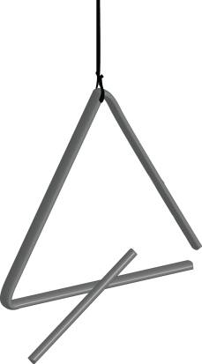
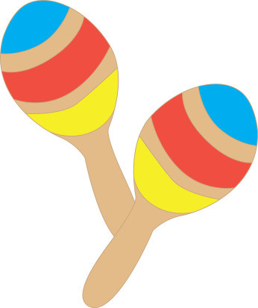
Berikut contoh alat musik ritmis.
Drum
Triangle
Marakas

Slide 34
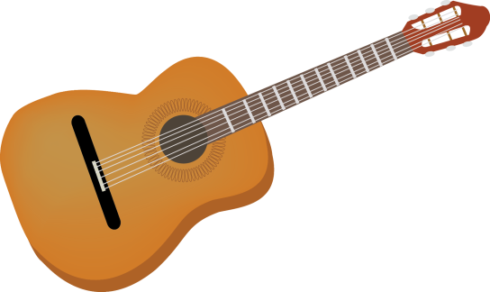
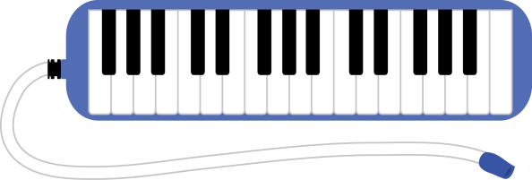
Berikut contoh alat musik melodis.
Gitar
Pianika

Slide 35
B. Mari Bernyanyi
1. Mengenal Lagu Nasional dan Lagu Daerah
Lagu wajib nasional merupakan lagu bertema perjuangan.
Lagu wajib nasional dapat membangkitkan rasa cinta tanah air.
Lagu wajib nasional dapat membangkitkan semangat perjuangan bagi rakyat Indonesia.

Slide 36
Berikut contoh lagu wajib nasional.
a
Bagimu Negeri
b
Rayuan Pulau Kelapa
c
Satu Nusa Satu Bangsa
d
Garuda Pancasila

Slide 37
Lagu daerah merupakan lagu khas dari suatu daerah di Indonesia.
Lagu daerah menggunakan bahasa daerah.
Contohnya,
Bungong Jeumpa – Nanggroe Aceh Darussalam
Kicir-Kicir - DKI Jakarta
Butet – Sumatra Utara
Apuse - Papua

Slide 38
2. Bernyanyi dengan Pola Irama
Irama merupakan bunyi yang berulang dan teratur.
Irama dapat disusun membentuk pola irama.

Slide 39
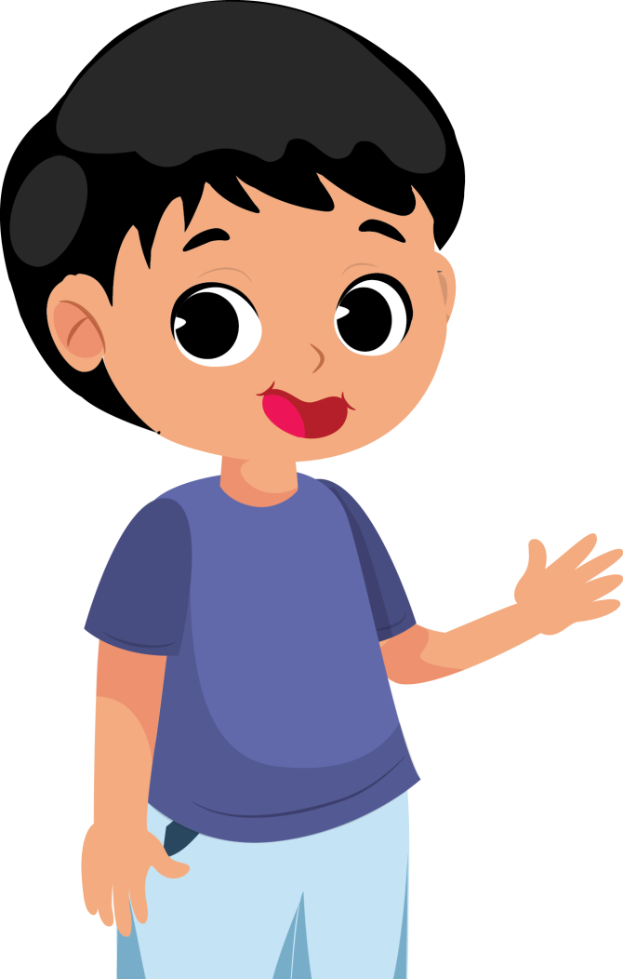
Pola irama dapat dibuat dengan gerak tubuh.
Misalnya, dengan tepukan tangan atau entakkan kaki.
Pola irama dapat dibuat menggunakan benda-benda di sekitar.

Slide 40
Bunyi yang dikeluarkan disebut suara.
Ada suara tinggi.
Ada juga suara rendah.

Slide 41
Perhatikan pola irama berikut.
1
2

Slide 42
Bunyi tepuk tangan dan entakkan kaki tersebut disusun teratur.
Bunyi yang teratur seperti itu membentuk pola irama.

Slide 43
3. Gerak Wajah saat Bernyanyi
Ketika bernyanyi, kita dapat menunjukkan gerak wajah.
Gerak wajah disesuaikan dengan jenis lagu.

Slide 44
Misalnya, ketika menyanyikan lagu gembira, dapat menunjukkan wajah senang.
Ketika menyanyikan lagu sedih, dapat menunjukkan wajah sedih.

Slide 45
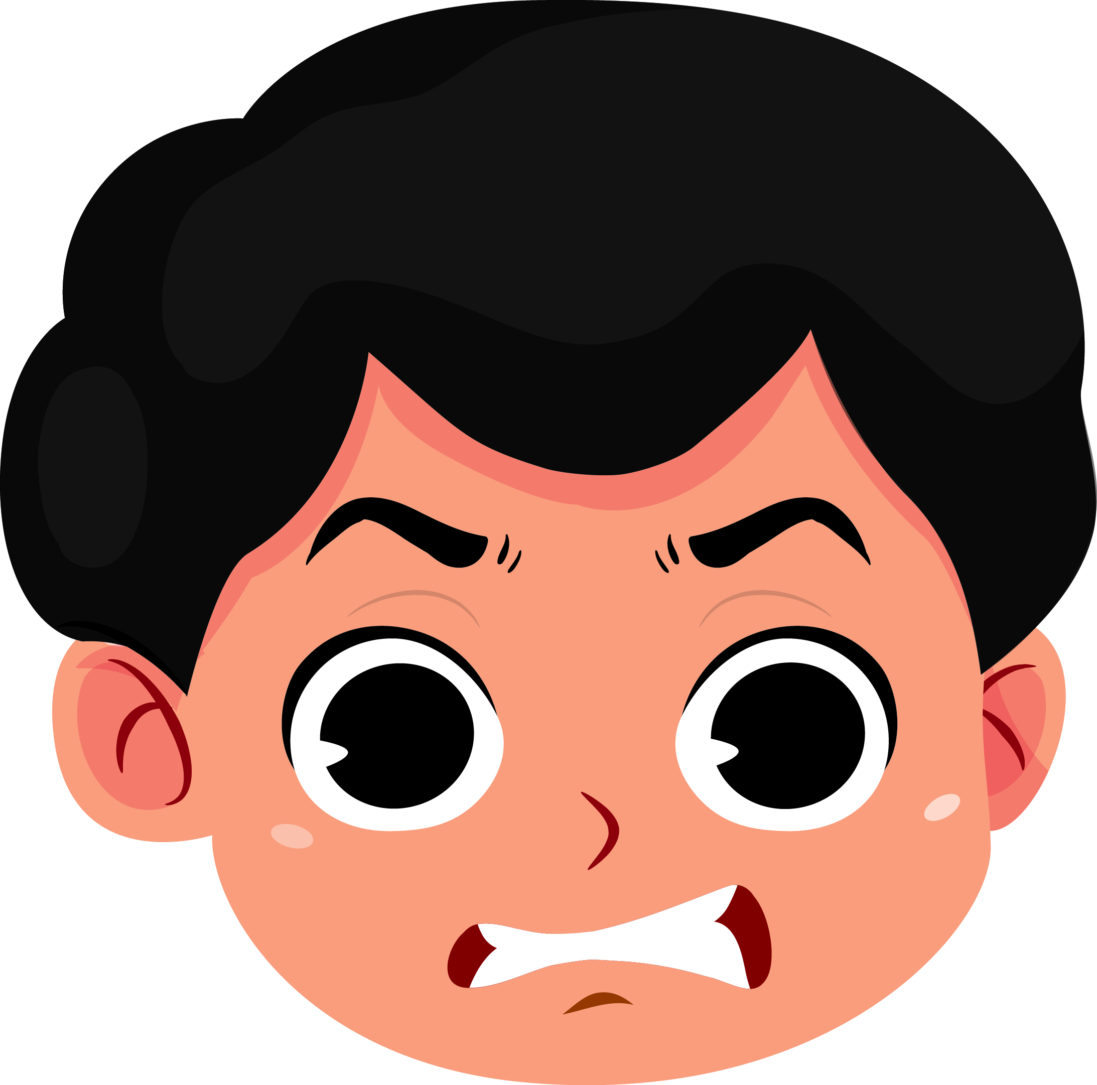
Ayo, coba tirukan ekspresi wajah berikut.
Gembira
Sedih
Marah
Malu
Takut
Terkejut

